Slide 1

Antracyklínová kardiotoxicita – od patofyziológie k modernej prevencii
Beata Mladosievičová
Oddelenie klinickej patofyziológie LFUK, Bratislava
Prezentácia vznikla s podporou spoločnosti Teva Pharmaceuticals Slovakia s.r.o

Slide 2

Mýty v oblasti kardiotoxicity spôsobili nedostatočný záujem
Kardiologický stav onkologických pacientov liečených antracyklínmi je často možné zlepšiť aj pri zachovaní efektivity protinádorovej liečby.

Slide 3
Kardiovaskulárna toxicita liečby BC je narastajúci problém
 | HTN | AP | IM | Kardiálna dysfunkcia/ZS | Arytmie | Trombo-embólia | Myokarditída
DOX/DNR/EPI |  |  |  | X | X |  | X
FLUOROPYRIMIDÍNY |  | X | X
PAKLITAXEL | X | X | X |  | X | X
DOCETAXEL |  |  |  | X
CFA |  |  |  | X |  |  | X
TRASTUZUMAB |  |  |  | X
LETROZOL/ ANASTRAZOL | X | X | X | X
TAMOXIFEN |  |  |  |  |  | X
BEVACIZUMAB | X | X | X | X |  | X
Poškodenie indukované ANTR začína po prvej dávke. KV toxicita ANTR sa môže prejaviť počas liečby a aj viac rokov po jej ukončení ako NESKORÁ kardiálna dysfunkcia a zlyhávanie srdca.
Herrman J et al. Circulation 2016,
Caron J, Nohria A. Curr Oncol Rep, 2018
Notes:
The most common and best understood is anthracycline cardiotoxicity, with drugs such as doxorubicin and epirubicin still being the cornerstone of treatment for breast cancer,

Slide 4
Patofyziológia a prevencia antracyklínovej kardiotoxicity
Bloom MW et al. Circ Heart Fail, 2016

Slide 5
Progresívny charakter ANTR kardiotoxicity
60
Dodatočná záťaž, stresory→
50
LV EF (%)
40
Symptomatické zlyhávanie srdca
30
+Asymptomatické
←efektivita terapie?
20
Asymptomatické
Symptomatické
Roky
Mann DL; Circulation 1999

Slide 6
Riziko ANTR kardiotoxicity
Počas liečby
Po liečbe
Pred liečbou
Včasné preventívne stratégie

Slide 7
Anthracyklínmi –indukované zlyhávanie srdca sa môže manifestovať po rokoch až dekádach.
Kardiálna dysfunkcia môže byť detegovaná pred vznikom symptómov.
Ak je asymptomatické poškodenie alebo dysfunkcia detekovaná včas, môže byť jej odpoveď na kardioprotektívnu liečbu priaznivejšia, avšak výsledky prospektívnych štúdií zatiaľ chýbajú.
Notes:
ZS predcasná mortalita za 5 r 50%.

Slide 8
Kardiálne udalosti po antracyklínoch v súbore 43000 žien
7%, 18% a 65% pri kumulatívnych dávkach
150 mg/m², 350 mg/m² a 550 mg/m², resp.
Hazard ratio 1,26 (CI 1,12-1.42) pre vznik zlyhania srdca s BC (medián sledovania 53 mesiacov).
Notes:
Vek 66- 70

Slide 9
Prospektívna štúdia po adjuvantnej liečbe BC
4 cykly doxorubicín, CFA, docetaxel
Novovzniknutá dysfunkcia ĽK v 9% prípadov
98% z nich počas 1. roku po ukončení ANTR liečby
Cardinale D et al. Circulation. 2015;131(22): 1981–8.

Slide 10
Klinicky manifestné kongestívne zlyhávanie srdca po ANTR liečbe bolo preukázané v klinických štúdiách u <5% pacientov.
Signifikantne vyššie percento pacientov malo diagnostikované subklinické ZS, asymptomatický pokles ejekčnej frakcie ĽK býva 9% - 50% v rôznych štúdiach.

Slide 11
Klinické štúdie týkajúce sa neskorých následkov
Väčšina doterajších klinických štúdií:
s krátkodobým sledovaním po liečbe
s vylúčením pacientov s rizikovými faktormi
s vylúčením seniorov
Často neodrážajú reálnu klinickú situáciu

Slide 12
12 500 pacientok (priem. vek 60 r.Ca prsníka v r. 1999 – 2007. V skupine liečenej trastuzumabom po antracyklínovej liečbe bola 5-ročná kumulatívna incidencia zlyhávania srdca
vo veku < 55 r. 7,5%
vo veku 55–64 r. 11,4%
vo veku 65–74 r. 35,6%
vo veku ≥75 r. 40,7%
V porovnaní so ženami, ktoré boli liečené inou CHT
4-násobne vyššie riziko SZ/kardiomyopatie, ak sa
pacientkám podával trastuzumab bez antracyklínov a 7-násobne
vyššie u pacientok liečených sekvenčne antracyklínom a
trastuzumabom.
Bowles EJ et al. Natl Cancer Inst 2012

Slide 13
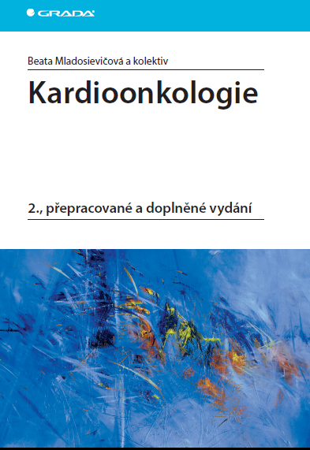

Slide 14
Odporúčania
NCCN Survivorship guidelines 2019
ESC Heart Failure 2018 ANKER MS et al., ESC Heart failure, 2018
ASCO guidelines 2017 ARMENIAN et al. J Clin Oncol, 2017.
ESC 2016 ZAMORANO et al. Eur Heart J, 2016 (Position Paper)
ASE, EACI 2014 PLANA et al, J Am Soc Echocardiography, 2014
ACCF/AHA 2013 YANCY et al. J Am Coll Cardiol 2013.
ESMO 2012 CURIGLIANO et al. Ann Oncol, 2012.
Notes:
Am Soc of Echocardiography and Eur Assoc of Cardiovascular Imaging

Slide 15
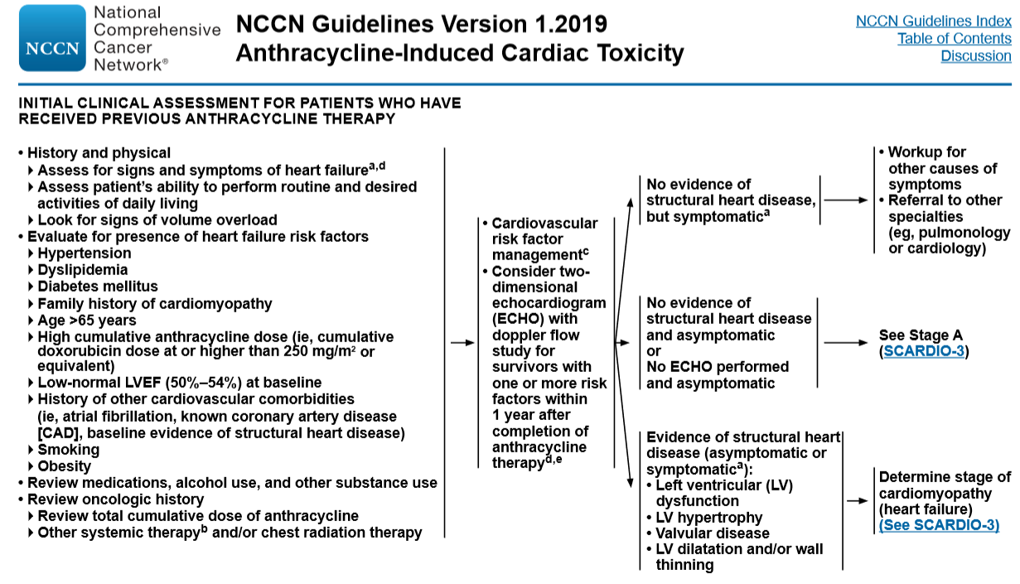

Slide 16
ASCO guidelines 2017
An ECHO may be performed between 6 -12 months after completion of cancer-directed therapy in asymptomatic patients at increased risk .
No recommendations can be made regarding the frequency and duration of surveillance in patients at increased risk who are asymptomatic and have no evidence of cardiac dysfunction on their 6-12 month post-treatment echo.

Slide 18
Kardiotoxicita epirubicínu
na základe porovnania mg/mg sa epirubicín javí byť menej kardiotoxický ako doxorubicín
na dosiahnutie porovnateľnej účinnosti sú potrebné vyššie dávky epirubicínu (cca 1,5-násobok dávky doxorubicínu)

Slide 19
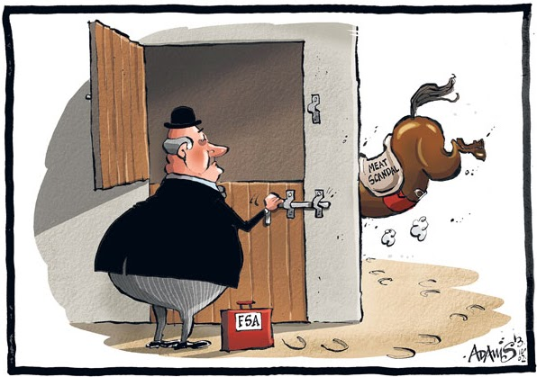
Kardioprotekcia dexrazoxanom (Cardioxanom) – kontroverzie USA vs Európa
DZX sa podľa najnovších štúdií a metaanalýz považuje za účinnú kardioprotektívnu látku spolu s lipozomálnymi formami ANTR. Benefit prevažuje negatívne účinky, ktoré neboli vo veľkých nových štúdiách potvrdené.
Podľa FDA, EMA je nutné podať DZX až po podaní 300 mg/m² DOX.
„It is like locking the barn door after the horse is gone.“
Ewer M et al. Ecancermedicalscience, 2014
Notes:
Dexarazoxane has been shown to prevent anthracycline cardiotoxicity by minimizing or completely preventing fall in LVEF and reducing release of cardiac biomarkers. However, it fell out of favor after concerns that it dampened the anti-mitochondrial activity of anthracyclines and was associated with a signal of increased secondary malignancies in survivors of childhood leukemia and lymphoma. A reappraisal of data has led to an extended indication in pediatric patients receiving >300 mg/m². Its clinical safety continues to be appraised.

Slide 20
Lipozomálne ANTR
asociované s nižším výskytom zlyhávania srdca a subklinického poklesu EFĽK so zachovaním protinádorovej efektivity

Slide 22
Notes:
BC + Myocet na clinical gov 13/z toho 6 completed/ 1 ma results
BC a Caelyx 488

Slide 23
Porovnanie odds ratio kongestívneho zlyhávania srdca
Rafiyath SM et al. , Exp Hematol Oncol, 2012
Notes:
V r. 2018 bolo publikovanych 27 trialov z toho 26 fazy II a LD u BC

Slide 24
Kardiotoxicita po lipozomálnych ANTR
Kardiotoxicita lipozomálnych PLDOX aj NPLDOX je významne nižšia.
Meta-analýza (55 RCT) publikovaná autormi Smith et al. (2010) preukázala pri použití lipozomálneho DOX nižšie riziko asymptomatickej (OR 0,31, 95%CI 0,2-0,48) a symptomatickej (OR 0,18, 95% CI 0,08- 0,38) dysfunkcie ĽK v porovnaní so štandardným DOX.
Podobné výsledky sa zistili aj v 2 ďalších meta-analýzach.
Smith LA et al. BMC Cancer 2010 Jun 29;10:337.
Caron J, Nohria A. Curr Oncol Rep (2018) 20:61.

Slide 25
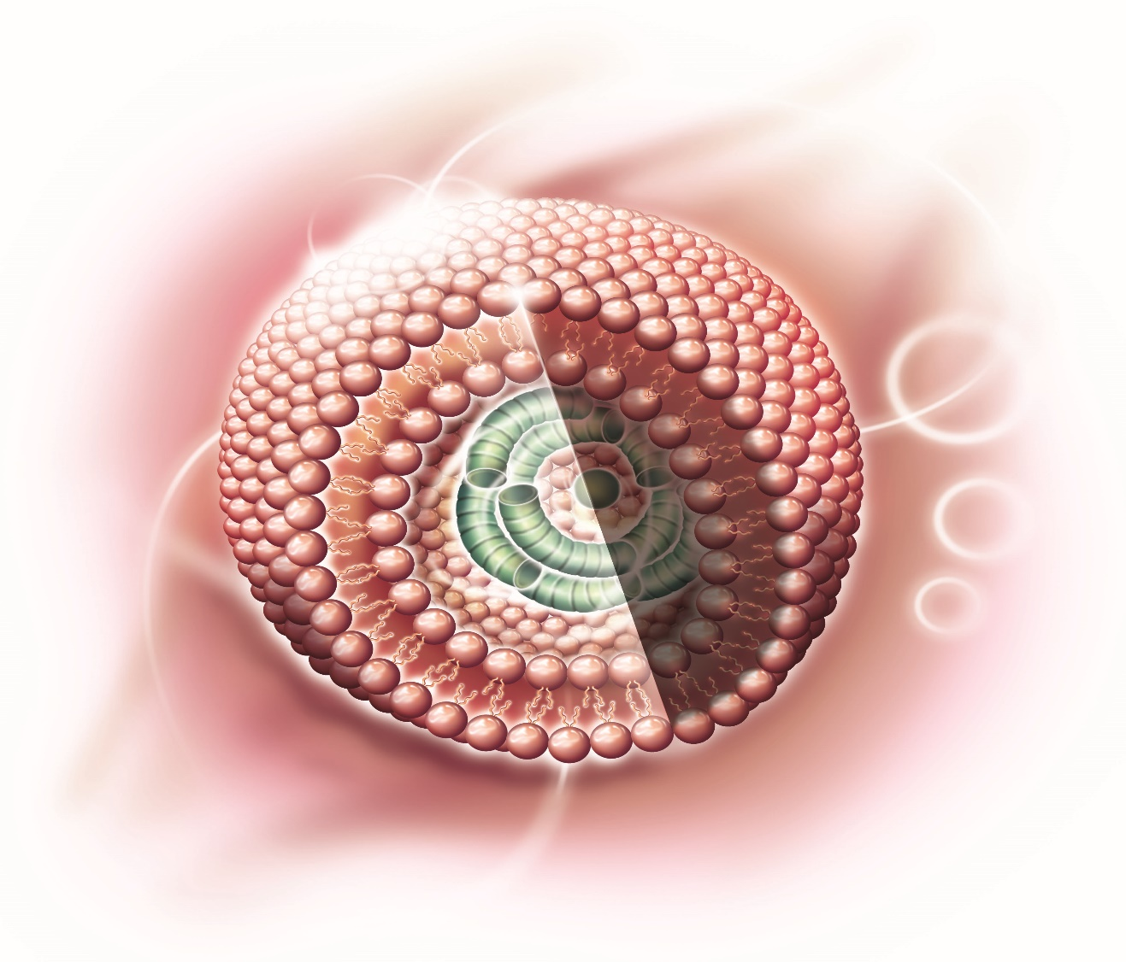
LILipozomálny doxorubicín –
pegylovaný a nepegylovaný
MYOCET NPLD
Fosfolipidová dvojvrstva
DOX
CAELYX PLD
130 nm
Swenson CE et al. The Breast 2001;suppl 2 :1-7.
Notes:
.

Slide 26
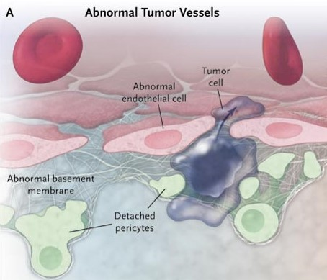
Nezrelé netesné steny nádorovej vaskulatúry umožňujú koncentráciu lipozómov v nádoroch, do tesných ciev preniknú ťažšie

Slide 27
Myocet vs Caelyx
 | Caelyx | Myocet
Indikácia | MBC u pacientov so zvýšeným kardiálnym rizikom | Liečba prvej línie pri MBC
Režim dávky | 50 mg/m² | 60-75 mg/m²
Porovnanie s doxorubicínom | Nižší výskyt kardiotoxicity Nižší výskyt alopécie Nižší výskyt leukopénie a neutropénie Výskyt PPE (palmárnej a plantárnej erytrodyzestézie) | Nižší výskyt kardiotoxicity Nižší výskyt nauzey, vracania a diarey ≥3. stupňa Nižší výskyt neutropénie 4.stupňa
Notes:
Celkova komulativna davka viac ako 1260 mg/m2

Slide 28
Záver
Kardiologické komplikácie a následky liečby BC sú manažovateľné a viaceré aj preventabilné.
Pacienti by mali byť primerane informovaní o možných následkoch po ukončení liečby, aby boli ich symptómy včas diagnostikované, adekvátne posúdené a liečené.
Pre lepšiu prevenciu antracyklínovej kardiotoxicity je potrebných viac RCT s väčším počtom pacientov a dlhším sledovaním.

